Slide 1
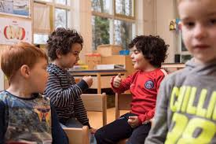
Sociale –en emotionele ontwikkeling
Vve periode 3

Slide 2
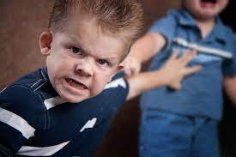
* Waar denk jij aan bij sociaal emotionele ontwikkeling? * Wat wil jij hierover leren?

Slide 3
Wat leer je deze periode over SE-ontwikkeling?
Je leert:
vaardigheden toe te passen die nodig zijn bij de stimulering van de sociaal-emotionele ontwikkeling
een betekenisvolle spelactiviteit ontwerpen
een keuze te maken uit verschillende interventies ter stimulering van spelontwikkeling en sociaal-emotionele ontwikkeling
rekening houden met de verschillen tussen kinderen

Slide 4
Maak opdracht 1 van les 1 in je wikiwijs

Slide 5
Sociaal-emotionele ontwikkeling
Sociaal-emotionele ontwikkeling is
de ontwikkeling waarbij kinderen leren omgaan met zichzelf en met de ander.
Daarbij leren ze wat de eigen en wat andermans gevoelens zijn.
De basis voor de sociaal-emotionele ontwikkeling is de relatie tussen kind en verzorger (Van Voorst van Beest & Van Bokkem, 2003).

Slide 6
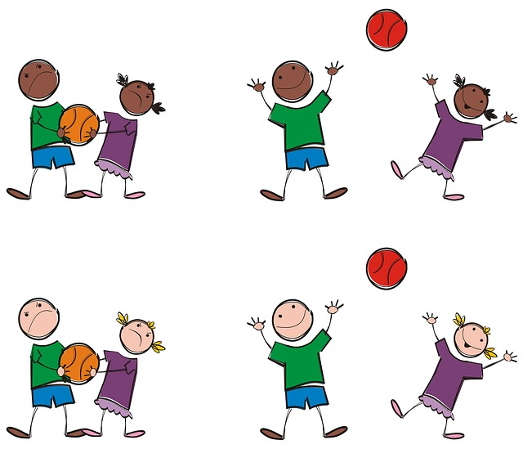
SE ontwikkeling vindt plaats op 3 gebieden:
1.Omgaan met jezelf
Hebben van zelfvertrouwen en zelfwaardering en zelfcontrole, vrij zijn van emotionele belemmeringen, nieuwsgierig en ondernemend zijn
2.Omgaan met andere kinderen (let op hun spel!)
Gevoel krijgen dat je erbij hoort, je kunnen
inleven in anderen, troost en hulp kunnen bieden en conflicten
aankunnen/ kunnen oplossen.
3.Omgaan met volwassenen
Leiderschap van volwassenen accepteren,
ondersteuning durven vragen en vertrouwen hebben.

Slide 7
spelvarianten te onderscheiden bij sociaal spel
Ongericht spel: Niets doen, wat rondlopen. Hier en daar wat kijken. Aan het eigen lichaam frunniken.
Toeschouwersgedrag: Andere kinderen die met iets bezig zijn worden intensief gadegeslagen.
Solitair spel: Het spel wordt alleen gespeeld. Het kind is alleen in de weer met materialen. Het kind houdt zichzelf bezig.
Parallel spel: Naast elkaar spelen, maar ieder kind gaat op in zijn eigen spel. Er is geen communicatie en geen uitwisseling van materialen.
Associatief spel: Samen met materialen een eigen spel spelen. Elkaar imiteren en aanvullen. Overnemen van elkaars ideeën. Kinderen spelen samen met materialen maar er is nog geen verdeling van rollen.
Coöperatief spel: Kinderen spelen samen. Er is overleg over rollen en materialen.

Slide 8
Maak opdracht 2 in je wikiwijs

Slide 9
Jouw visie op de sociale en emotionele ontwikkeling
Is Vera echt boos?
Hoe een kind reageert of herstelt na een probleem/conflict is zeer afhankelijk van jouw reactie als professional.
Denk je bijvoorbeeld; het probleem zit nu eenmaal bij het kind, jammer dan mee leren omgaan en het is niet op te lossen.
Of denk je het kind moet veranderen in zijn gedrag, dan heeft het geen problemen meer?
Of denk jij er anders over?

Slide 10
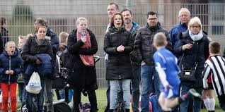
Omgevingsfactoren
Kinderen ontwikkelen zich sociaal emotioneel in relatie met hun omgeving:
Andere kinderen
Hun ouders en familie
Professionals
Een ruzie tussen een tweeling; Wat leren deze kinderen hier vanuit hun omgeving? Zou dit
Bij een andere ouder hetzelfde zijn?
Quinten en Jasper maken ruzie

Slide 11
Hoe krijgt een kind dit?
Werken aan CAR ; eerder gehad; rode draad!!!!!
1. Com………………. Kén gevoel geven dat ze iets kunnen; aansluiten op hun ontwikkeling en hun naaste ontwikkeling.
2. Aut……………… Geef kén materialen / spelsituaties waarbij ze zelf problemen kunnen oplossen / creatief bezig zijn, laat ze keuze’s maken.
3. Re……………………. Ieder mens, dus ook een kind groeit met goede onderlinge interactie / interventie; veiligheid & vertrouwen!

Slide 12
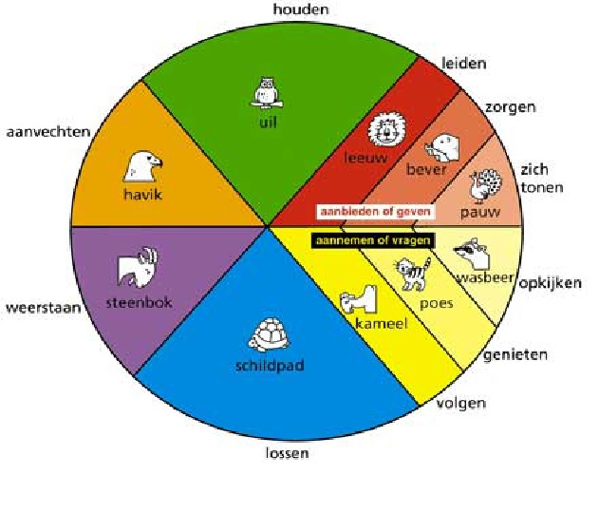
Opdracht 3: uitvoeren op je stage
Kijk eens een dag heel bewust naar
de interactie tussen jou en de kinderen
op de BPV of stageschool.
Houd bij met welke kinderen
je meer contact hebt en met welke minder.
interactietheorie (Axenroos;Cuvelier, 2003).
Meer info :axenroos

Slide 13
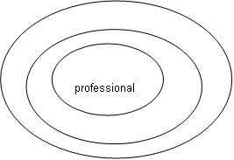
Lees de achtergrondinformatie over de interactietheorie (Cuvelier, 2003). Plaats nu op basis van deze theorie jezelf in een sociogram (zie onderstaande figuur). Welke kinderen uit je groep op de BPV of stageschool zitten in de cirkels dicht bij jou en welke in cirkels verder weg? Waarom? Ben je je daarvan bewust? Wat zijn de kenmerken van de kinderen (type kind) in de cirkels dichtbij of verder weg? Relateer dit (waar mogelijk) aan de achtergrondliteratuur (Cuvelier, 2003). Hoeveel cirkels kun je onderscheiden?
Sociogram

Slide 14
Ontwerpen | Wat kun je concreet doen om de kinderen die ver van je af staan bewust aandacht te geven? Bedenk verschillende manieren.
Uitvoeren | Wees je bewust van de interactie tussen jou en de kinderen en besteed meer aandacht aan de kinderen die normaal gesproken ver van je af staan.
Reflecteren | Houd in een VVE-portfolio bij wat je hebt gedaan en wat het effect was bij de kinderen. Kijk ook kritisch naar je eigen handelen: wat ging goed, wat kan beter?

